Slide 1
Презентация на тему «Методы компьютерной стеганографии. LSB-метод»
Подготовил студент
Группы: ПИН-Б-О-Д-2021-1
Салов Артём Владимирович

Slide 2

Что такое стеганография?
Стеганография — это область информационной безопасности, посвященная скрытой передаче данных с минимизацией заметности факта их существования. В отличие от криптографии, которая фокусируется на шифровании данных для защиты от несанкционированного доступа, стеганография стремится сохранить конфиденциальность, скрывая сам факт наличия информации.

Slide 3
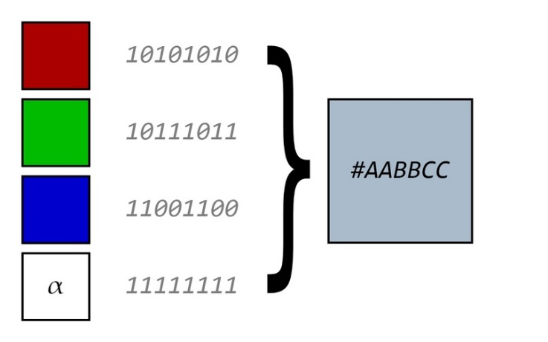
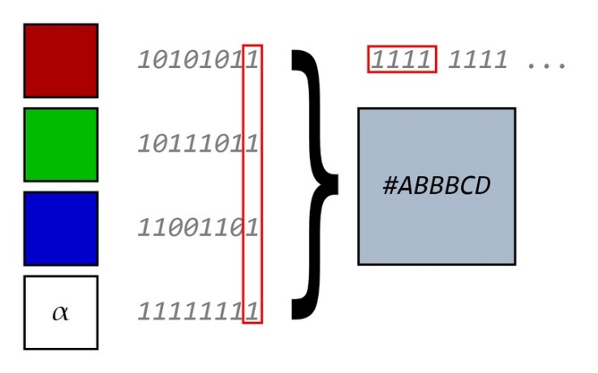
LSB-метод
LSB-метод в стеганографии представляет собой эффективную технику внедрения скрытой информации в цифровые носители, такие как изображения, аудиофайлы или видео, путем модификации наименее значащих битов этих данных. Акроним "LSB" расшифровывается как "Least Significant Bit" (наименее значащий бит). Этот метод основан на простой, но мощной идее: заменять наименее значащие биты в бинарном представлении пикселей (в случае изображений) или отсчетов (в случае аудиофайлов) на биты скрытого сообщения.

Slide 4
Плюсы и минусы LSB-метода.
-
+
Невидимость для человеческого восприятия
Простота реализации
Универсальность
4. Отсутствие необходимости в дополнительных ключах
Низкая устойчивость к стеганализу
Ограниченная вместимость данных
Чувствительность к сжатию
Не устойчив к некоторым видам атак
Неэффективность при работе с текстом
Ограниченность в контексте видео- и аудиостеганографии

Slide 5


Способы стеганоанализа и защиты от него

Slide 6
Спасибо за внимание!

